Slide 1
ШКОЛА ПЕДАГОГИЧЕСКОГО МАСТЕРСТВА
Организация
воспитательно-образовательной работы в режиме
дня ДОУ

Slide 2
Особенности утреннего приёма в детском саду

Slide 3
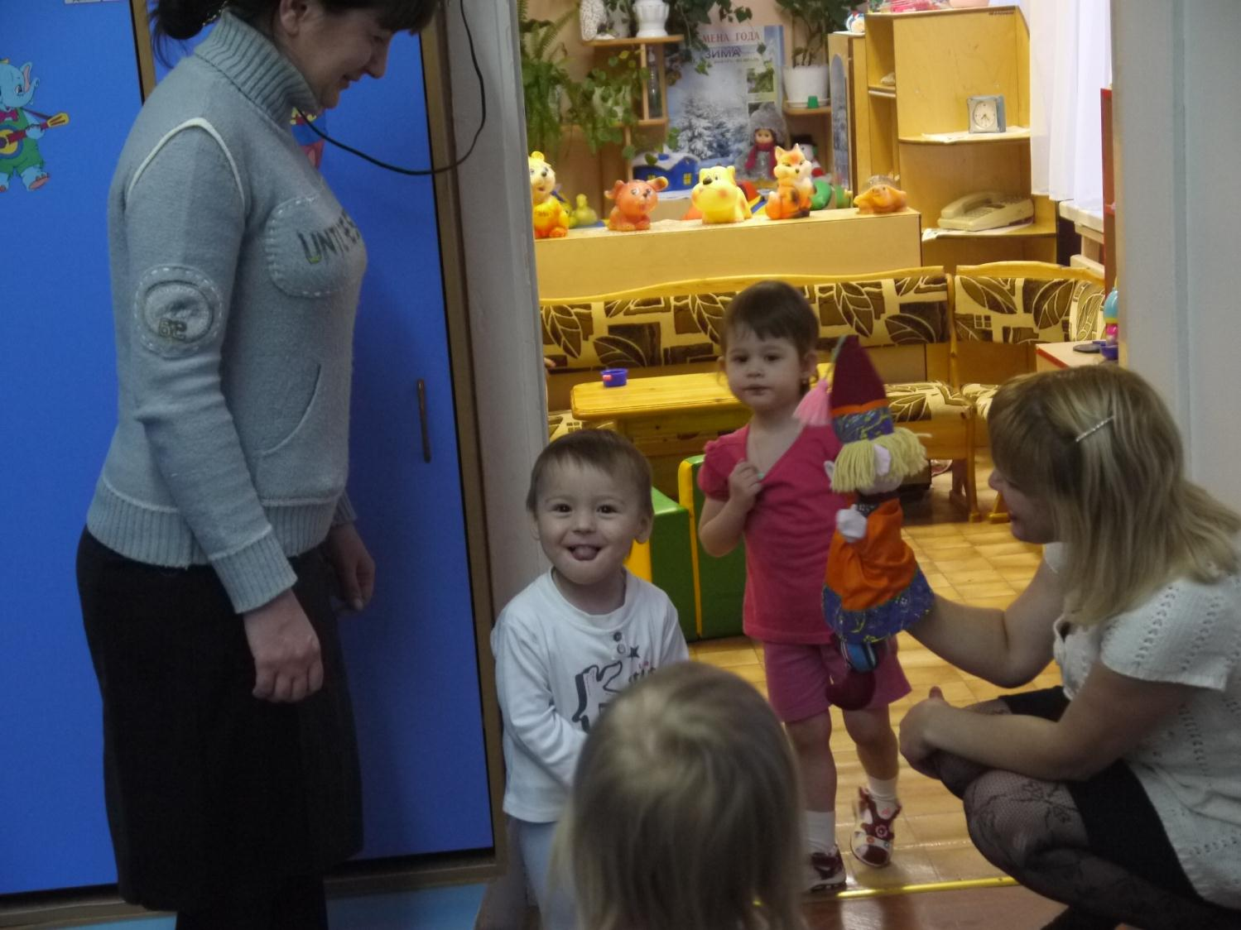
2

Slide 4
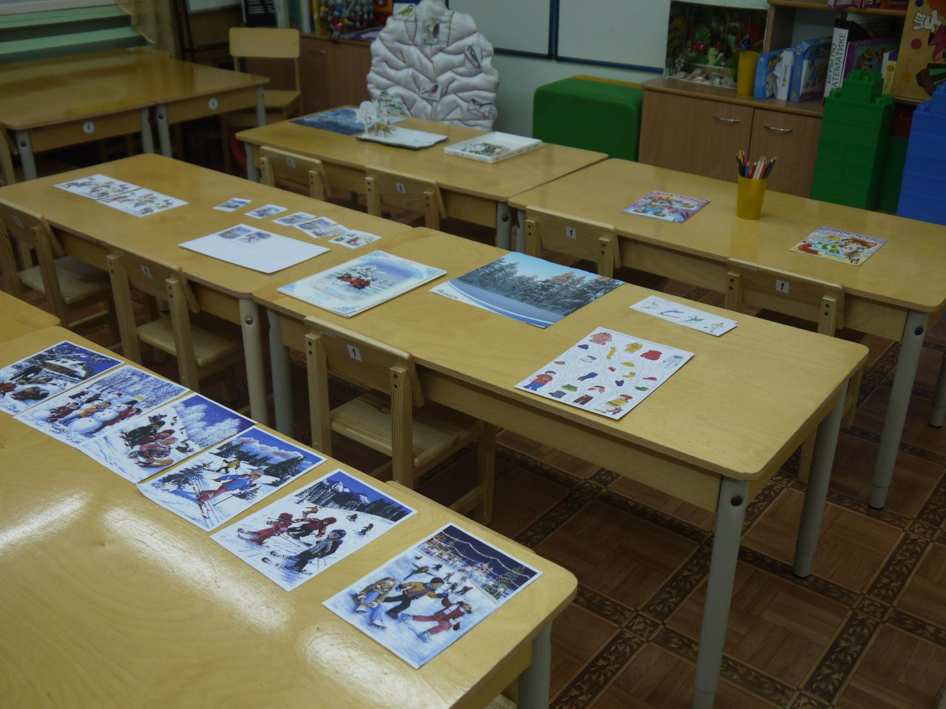

Slide 5
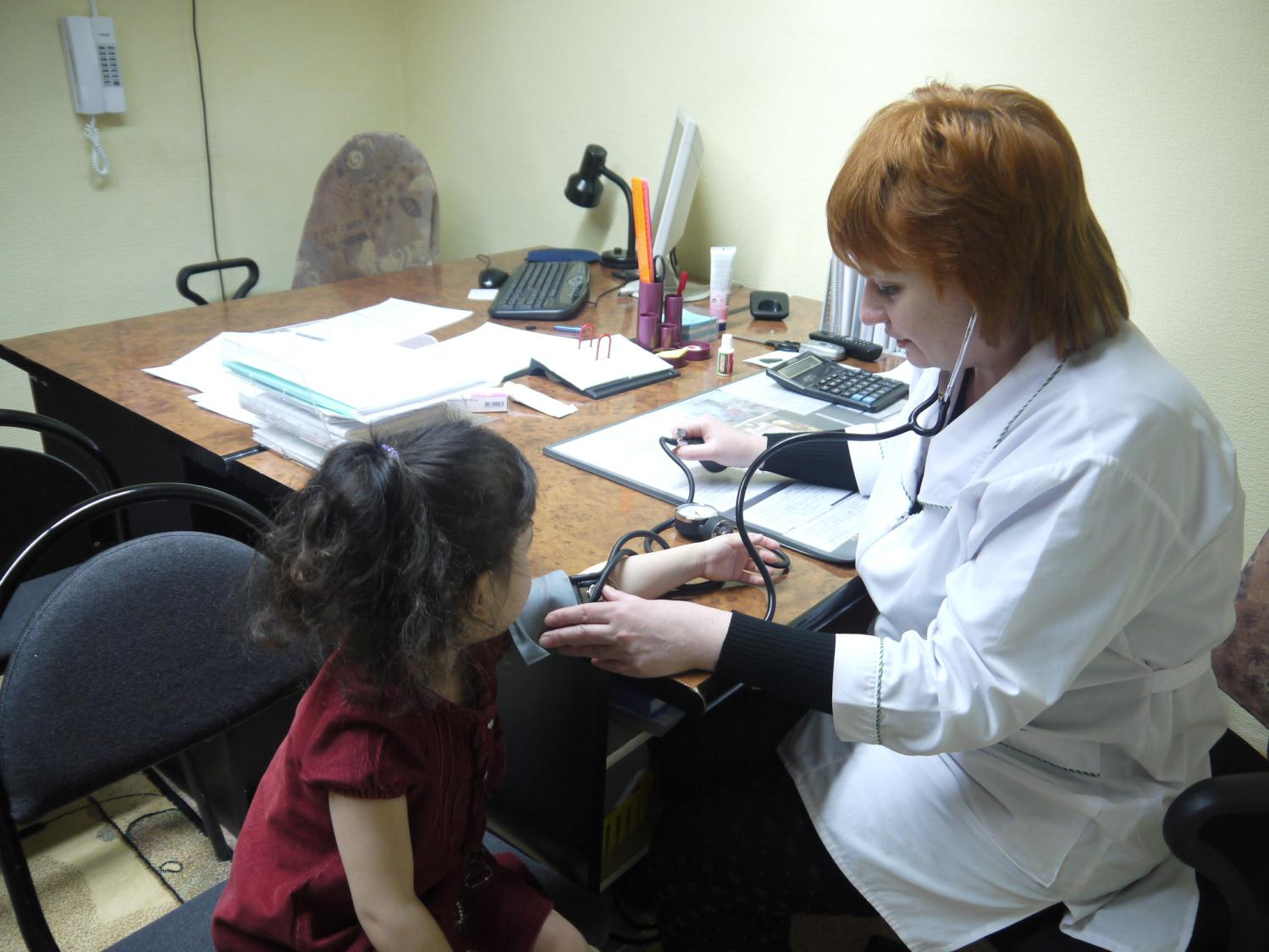
6

Slide 6
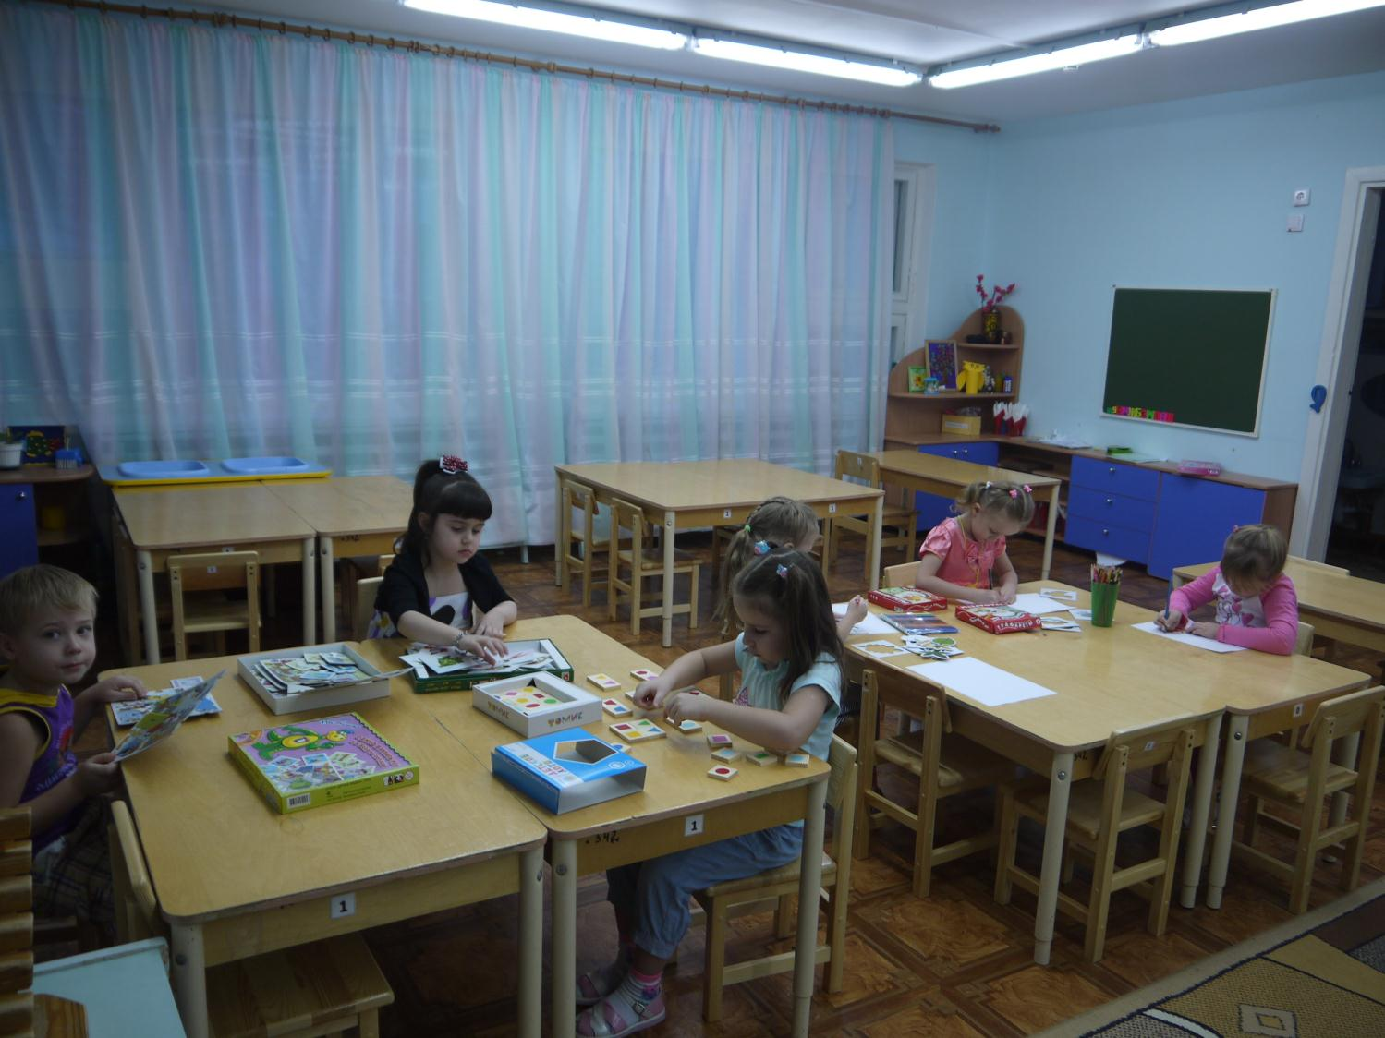
3

Slide 7
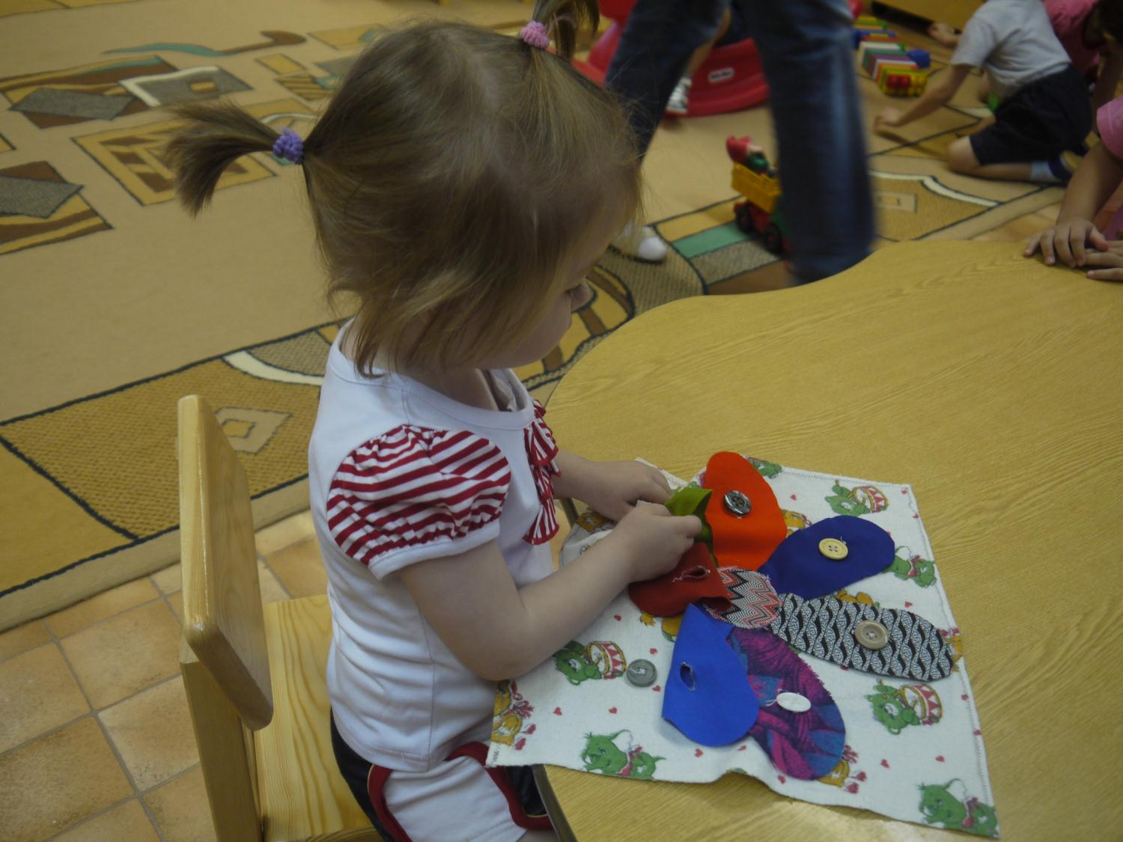
4

Slide 8
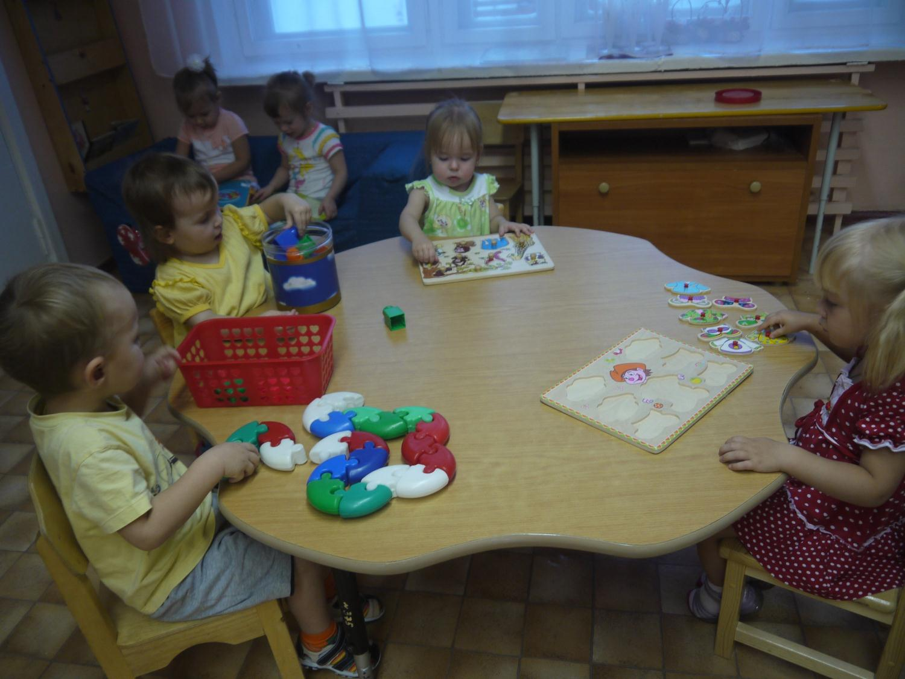
5

Slide 10
Спасибо за внимание

